Slide 1
Validierung einer Gathering Strategie zur Szenendiskretisierung für Partikeldaten im Kontext der Berechnung von ambienter Verdeckung
Maximilian Richter

Slide 2
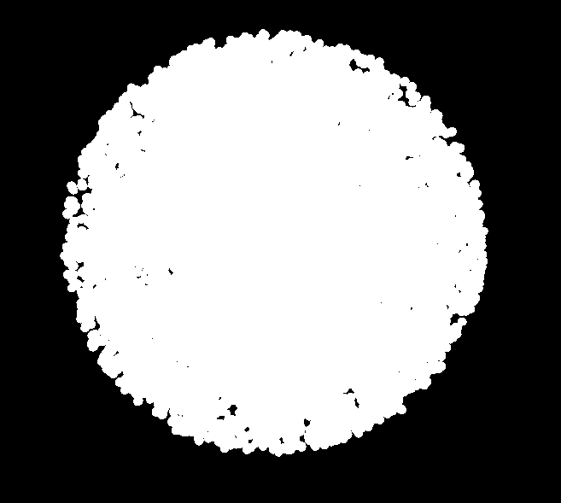

Slide 3
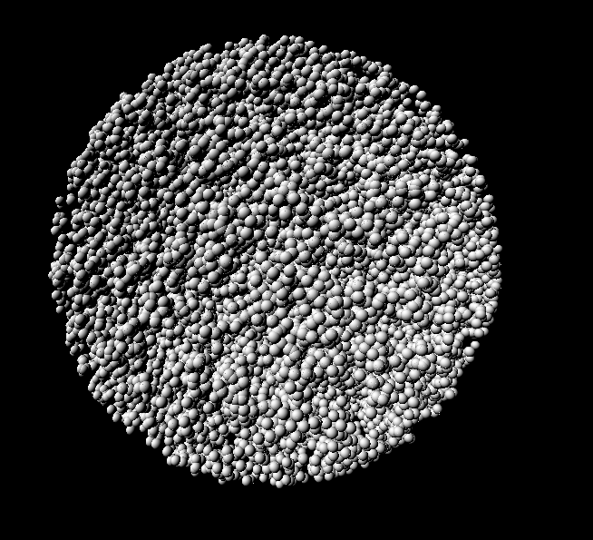
Notes:
Was man nicht sieht:
In welchem räumlichen Verhältnis Partikel zueinander stehen
Wo sich Höhlen bilden, wo sich Filamente bilden
Welche Partikel besonders weit außen sind und welche innen
Aber genau das ist wichtig:
In Partikeldatensätzen bedeuten einzelne Partikel idR sehr wenig
Grobstrukturen enthalten

Slide 4
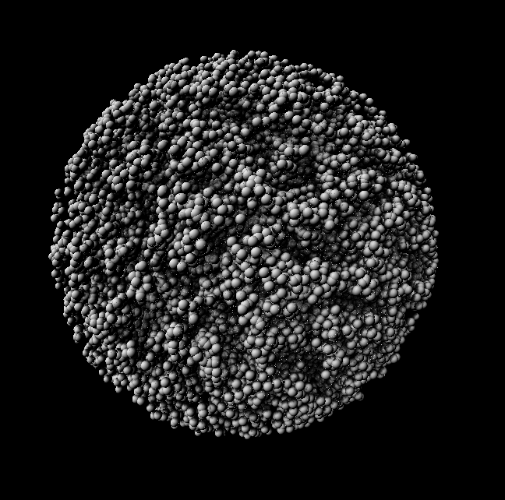

Slide 5
AUFGABENSTELLUNG
Literaturrecherche zu Ambient Occlusion auf Partikeldaten und Beschleunigungsdatenstrukturen für ein Gathering
Entwicklung eines schnellen Algorithmus zum Aufbau einer geeigneten Beschleunigungsdatenstruktur aus einer ungeordneten Liste Partikel
Entwicklung eines Gathering Ansatzes für die Voxelisierung mit der Beschleunigungsdatenstruktur
Voxel Cone Tracing mit der entstandenen Voxel Approximation
Ray-Casting basierter Ground-Truth-Renderer
Qualitative und Quantitative Evaluation der Renderergebnisse und Geschwindigkeiten

Slide 6
AMBIENT OCCLUSION

Slide 7
AMBIENT OCCLUSION
Screen Space Methoden
Berechnung auf Geometry-Buffer (Position, Normale) ist schnell aber ungenau
Mittring et al., 2007: Sphäre um jeden Pixel, verdeckt wenn Sample hinter Tiefenwert
Bavoil et al., 2008: verfolgt zufällige Richtungen um Pixel um Horizon Angle zu bestimmen
Object Space Methoden
Berechnung direkt auf Geometrie ist langsam aber exakt
Pharr et al., 2004, Offline Berechnung mittels Raycasting, Darstellung mit Texturen
Staib et al., 2015, Voxel Cone Tracing auf voxelisierten Partikeldaten

Slide 8
VOXEL CONE TRACING
Hemisphäre wird mit Kegeln approximiert

Slide 9
VOXEL CONE TRACING
Hemisphäre wird mit Kegeln approximiert
Kegel werden durch Sequenz aus Voxeln immer gröberer Auflösung approximiert

Slide 10
VOXEL CONE TRACING
Hemisphäre wird mit Kegeln approximiert
Kegel werden durch Sequenz aus Voxeln immer gröberer Auflösung approximiert
Voxelhierarchie durch Mip-Mapping

Slide 11
PARTIKEL VOXELISIERUNG
Wie erhält man ein Voxel Gitter aus Partikeldaten?
Scattering
für jeden Partikel: addiere Dichte zu geschnittenen Voxeln
parallele Implementierung: 1 Thread / Partikel
Nachteile:
Synchronisation: atomarer Schreibzugriff pro Dichtebeitrag jedes Partikels
Speicherzugriff: unsortierte Partikel schreiben an verteilte Speicheradressen

Slide 12
PARTIKEL VOXELISIERUNG
Wie kann man die Nachteile des Scatterings beheben?
Synchronisation: Gathering
Für jeden Voxel: sammle Dichte geschnittenen Partikeln
Parallele Implementierung: 1 Thread / Voxel
Nur ein Schreibzugriff pro Voxel
Benötigt Datenstruktur für räumlichen Zugriff auf Partikel
Speicherzugriff: Räumliche Sortierung der Partikel

Slide 13
DATENSTRUKTUREN FÜR RÄUMLICHEN ZUGRIFF
Problem ist aus Partikelsimulation bekannt
Partikel innerhalb Cutoff-Radius bestimmen Verhalten eines Partikels
Hierarchische Methoden bieten feineren Zugriff bei variablem Cutoff-Radius
Uniforme Gitter besser geeignet für festen Cutoff-Radius bei fester Partikelgröße
… und aus Ray Tracing Algorithmen
Kollisionserkennung zwischen Strahl und Geometrie
Hierarchische Methoden erlauben schnelles überspringen leerer Regionen
Notes:
Partikelnachbarn suchen, sonst n^2 Laufzeit
Nach raytracing:
Ok, was ist jetzt unser Problem?
Feste Partikelgröße bei festem Cutoff Radius = Voxel Größe

Slide 14
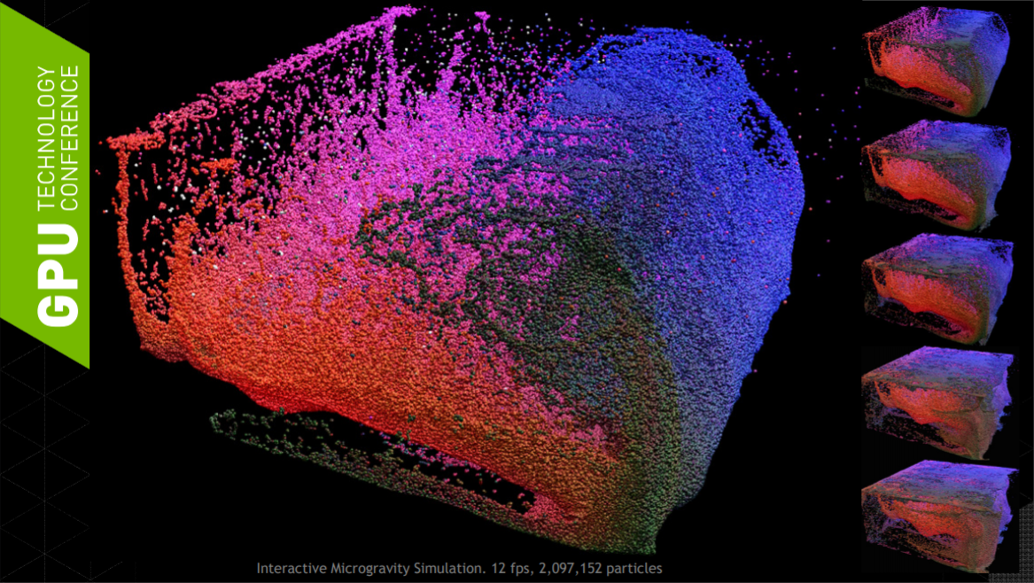
DATENSTRUKTUREN FÜR RÄUMLICHEN ZUGRIFF
Fast Fixed-Radius Nearest Neighbors: Interactive Million-Particle Fluids, R. Hoetzlein, 2013
Hashed Uniform Grid
schneller Aufbau O(n + k)
schneller Zugriff O(1)
Uniformität kein Nachteil, weil auch Voxel konstant groß sind
Partikelsortierung reduziert scattered reads (Indexing kann das nicht!)
Notes:
Partikelnachbarn suchen, sonst n^2 Laufzeit

Slide 15
HASHED UNIFORM GRID
Raum wird in uniformes Gitter unterteilt
Gitterzellen werden über räumliche Hashfunktion adressiert
Partikel werden jeweils einer Gitterzelle zugeordnet
Partikel werden nach ihrer Gitterzelle sortiert
2
4
1
2
3
1
1
1
2
2
3
4
1
2
1
2
1
2
3
4
3
4
3
4

Slide 16
HASHED UNIFORM GRID
Wie hilft das beim Gathering?
Pro Voxel anhand der Eckpunkte bestimmen welche Gitterzellen geschnitten werden
Für jeden Partikel darin: Dichtebeitrag berechnen und aufaddieren
Wie hilft das bei Speicherzugriffen?
durch räumliche Sortierung liegen benachbarte Partikel sequentiell im Speicher
wahrscheinlich, dass Partikel, die einen Voxel schneiden, sequentiell im Speicher liegen

Slide 17
HASHED UNIFORM GRID
Aufbau Datenstruktur
Jeden Partikel einer Gitterzelle zuweisen
Partikelposition wird auf Gitterauflösung quantisiert
Gitterposition wird auf Array Index abgebildet
Berechnung der Startadresse jeder Gitterzelle
Prefix Sum
Sortierung der Partikel in den jeweiligen Adressbereich
uvec3 grid_position = particle_position * resolution
uint index = grid_position.x + resolution * (grid_position.y + resolution * grid_position.z)
4 2 5 1
0 4 6 11

Slide 18
HASHED UNIFORM GRID
Nachteile
Jede Gitterzelle ist tatsächlich in Array vorhanden
→ konstanter Speicherverbrauch für alle Gitterzellen, auch für leere
→ nur relevant für hohe Gitterauflösungen
out-of-place Sortierung der Partikel
→ Sortierte Partikelliste verdoppelt Speicherbedarf
→ kann ggf. mit in-place Sortierung ersetzt werden

Slide 19
ERGEBNISSE

Slide 20
ERGEBNISSE
Synchronisation (atomare Schreibzugriffe) ?
alle Schreibzugriffe auf 32 Voxel → quasi sequentiell
→ schneller oder gleich schnell (Caching)
Schreibzugriff ?
Gathering benötigt räumlich sortierte Partikelliste, Scattering nicht
→ Scattering mit räumlich sortierte Partikelliste
→ schneller als Gathering

Slide 21
ERGEBNISSE

Slide 22
ERGEBNISSE

Slide 23
ERGEBNISSE
ms

Slide 24
AUFGABENSTELLUNG
Literaturrecherche zu Ambient Occlusion auf Partikeldaten und Beschleunigungsdatenstrukturen für ein Gathering
Entwicklung eines schnellen Algorithmus zum Aufbau einer geeigneten Beschleunigungsdatenstruktur aus einer ungeordneten Liste Partikel
Entwicklung eines Gathering Ansatzes für die Voxelisierung mit der Beschleunigungsdatenstruktur
Voxel Cone Tracing mit der entstandenen Voxel Approximation
Ground-Truth-Renderer für Ambient Occlusion
Qualitative und Quantitative Evaluation der Renderergebnisse und Geschwindigkeiten

Slide 25
TO DO
Ambient Occlusion Renderer finalisieren
Qualitative und Quantitative Evaluation
Arbeit fertig schreiben
Introduction
Related Work
Ambient Occlusion
Particle Voxelization
Implementation
Evaluation
Discussion
Conclusion
50 %
25 %

Slide 26
DEMO

